Slide 1
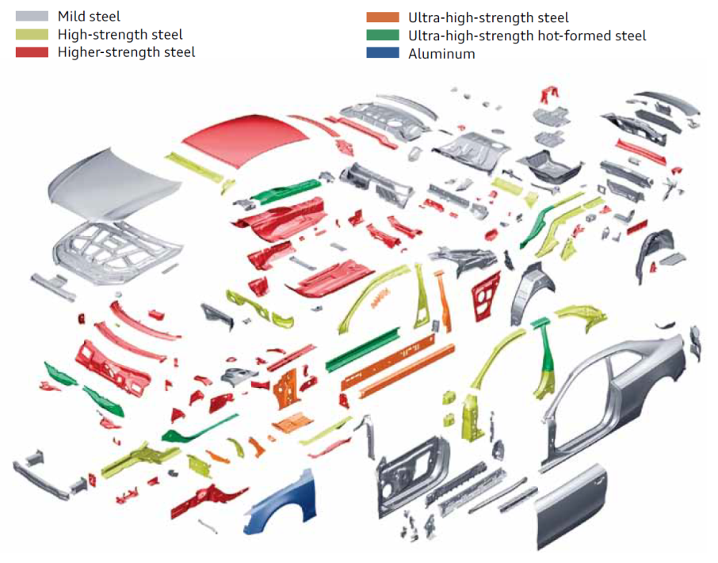
SAVER methode en nieuwe voertuigen

Slide 2
Benoem de 7 fasen van de SAVER systematiek
Benadering
Ongeval
Fase 1
Risicobeheersing /
Stabilisatie
Fase 2
Toegang verschaffen
tot slachtoffer
Fase 3
Traumazorg /
Stabilisatie slachtoffer
Ruimte creëren:
slachtoffer bevrijden
Fase 4
Fase 5
Slachtoffer immobiliseren
en verplaatsen uit wrak
Fase 6
Evaluatie en
oefening
Fase 7
Notes:
Ga nu elk groepje langs of stel de vraag aan een individu. Laat de cursist de fase benoemen
fase 1: benadering ongeval
fase 2: risicobeheersing/stabilisatie
fase 3: toegang verschaffen tot slachtoffer
fase 4; traumazorg/stabilisatie slachtoffer
fase 5: ruimte creeeren: slachtoffer bevrijden
fase 6: slachtoffer immobiliseren en verplaatsen uit wrak
fase 7: evaluatie en oefening
Dit moet op het ruggenmerg komen van de cursisten. Blijf dit herhalen!!

Slide 3
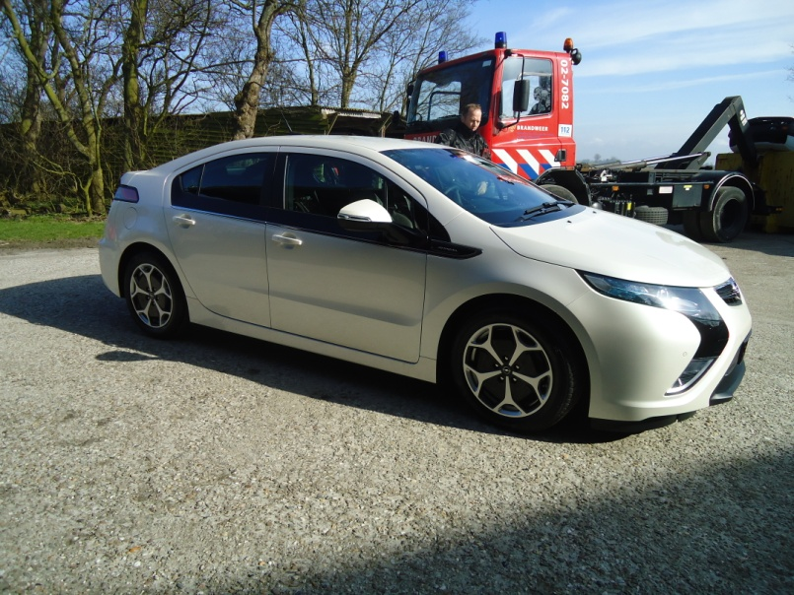
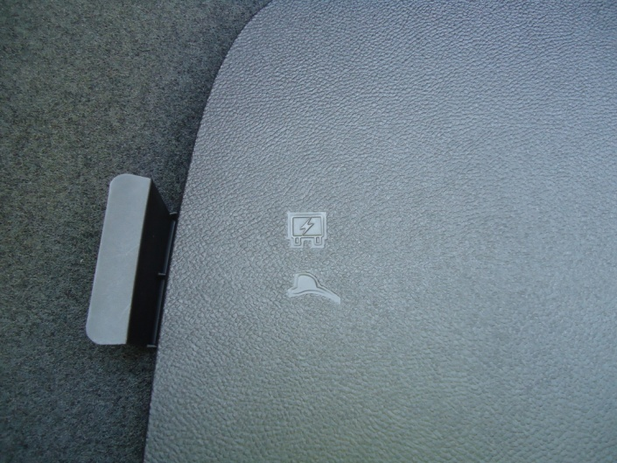
Opel Ampera / Chevrolet Volt

Slide 4
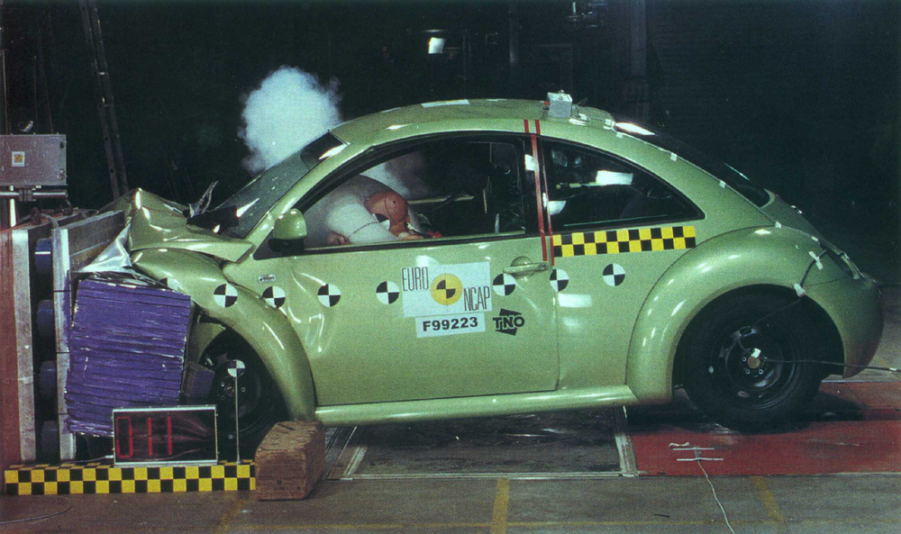
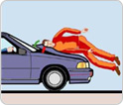
Melding
Notes:
Wat moet er in fase 1 besproken worden?
Fase 1:
Tijdens het aanrijden naar een incident: wat willen we weten van de centrale?

Slide 5
Benadering
Ongeval
Fase 1
Risicobeheersing /
Stabilisatie
Fase 2
Toegang verschaffen
tot slachtoffer
Traumazorg /
Stabilisatie slachtoffer
Ruimte creëren:
slachtoffer bevrijden
Slachtoffer immobiliseren
en verplaatsen uit wrak
Evaluatie en
oefening

Slide 6
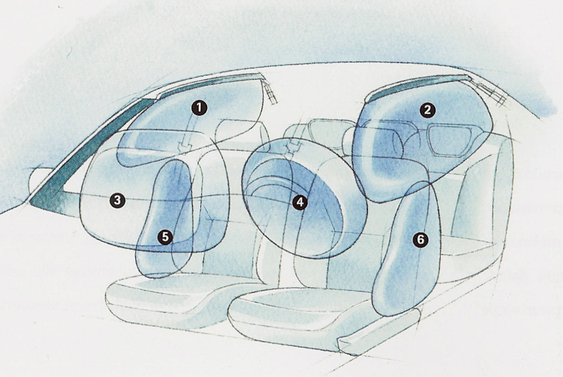
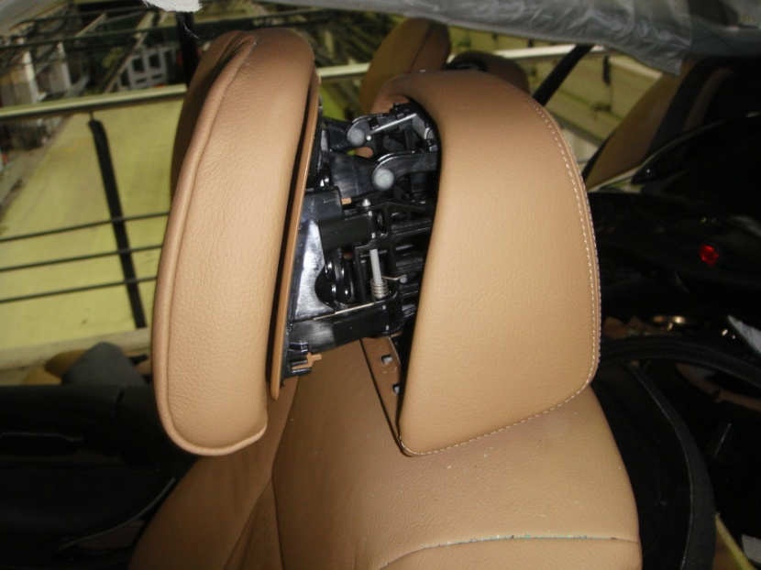
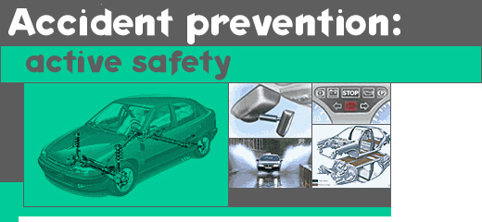
Fase 2
Notes:
Wat moet er in fase 2 besproken worden?
LET OP: Dit onderdeel wordt in dag 3 verder in detail behandeld. Deze uitleg dient voor bewustwording.
Dynamisch:
Airbags
Gordelspanners
Airbags tref je aan op de meest uiteenlopende plaatsen. Op dit moment zijn rond de 40 posities in een voertuig bekend waar we airbags kunnen verwachten.
Gordelspanner altijd in combinatie met airbags, in de oudere wagens kan ook alleen maar een gordelspanner aanwezig zijn.
Gordelspanners kunnen mechanisch werken als wel pyrotechnisch.
Daarom is het belangrijk om de gordel op twee plaatsen door snijden: hoog en laag.

Slide 7
Benadering
Ongeval
Fase 1
Risicobeheersing /
Stabilisatie
Fase 2
Toegang verschaffen
tot slachtoffer
Fase 3
Traumazorg /
Stabilisatie slachtoffer
Ruimte creëren:
slachtoffer bevrijden
Slachtoffer immobiliseren
en verplaatsen uit wrak
Evaluatie en
oefening

Slide 8
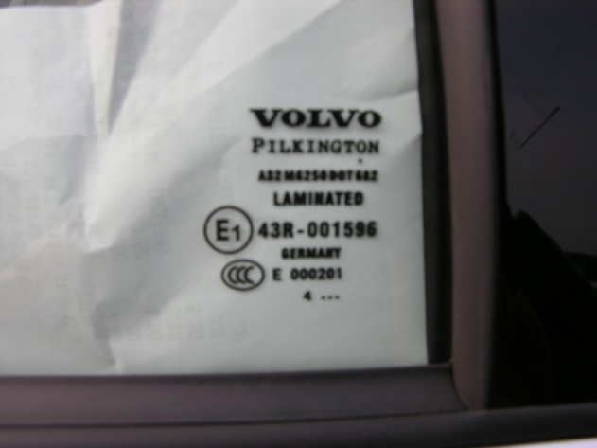
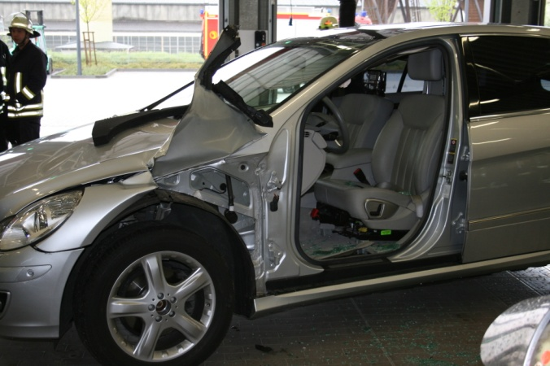
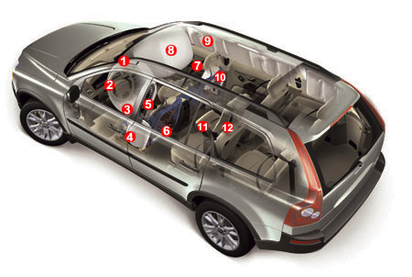
Fase 3
Notes:
Wat moet er in fase 3 besproken worden?

Slide 9
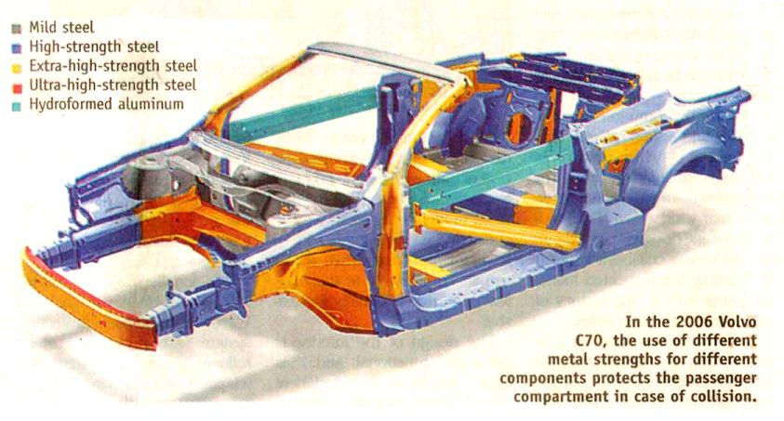

Slide 10
Benadering
Ongeval
Fase 1
Risicobeheersing /
Stabilisatie
Fase 2
Toegang verschaffen
tot slachtoffer
Fase 3
Fase 4
Traumazorg /
Stabilisatie slachtoffer
Ruimte creëren:
slachtoffer bevrijden
Slachtoffer immobiliseren
en verplaatsen uit wrak
Evaluatie en
oefening

Slide 11
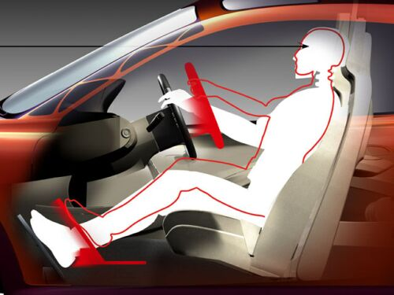
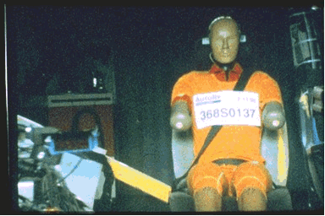
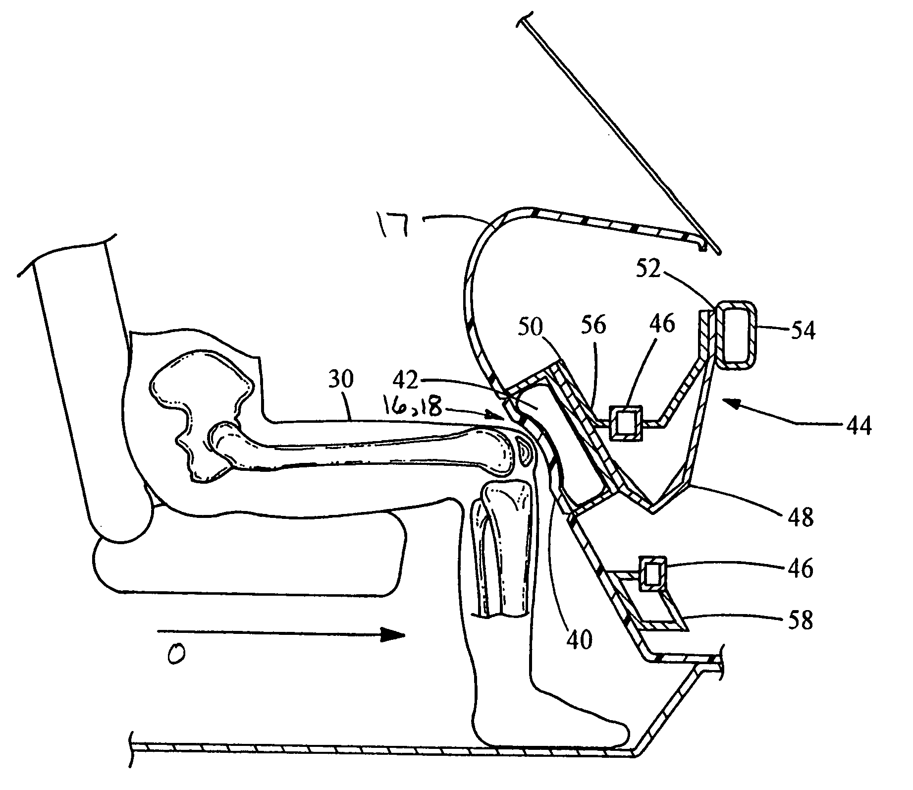
Fase 4
Notes:
Wat moet er in fase 4 besproken worden?

Slide 12
Gevolgen voor inzittenden
Constructie, materialen en veiligheidsmechanismen leiden tot verandering ongevalmechanisme
Toename mechanische beknellingen
Toename fysieke beknelling, type I
Notes:
Wat heeft dit voor invloed op de inzittenden? De automobielfabrikant verkoop veiligheid tot de klap.
Alles wat er na komt is voor de hulpverleners
We zien een toename van mechanische beknellingen (door de sterkte van de materialen)
En een toename van de fysieke beknelling type 1 (door de transfer van van energie naar het lichaam van het slachtoffer)

Slide 13
Gevolgen voor inzittenden
Vóór 1996: doodsoorzaak vnl. hoofd-, nek en borstkasverwondingen
botsing tegen binnenzijde voertuig
geen gordels
minder effectieve kreukelzones
geen/onvoldoende airbags
geen bescherming zijdelingse aanrijding
Notes:
Auto’s hadden een losse carroserie en chassis.
Dus geen kreukelzones en geen effectiefe bescherming.

Slide 14
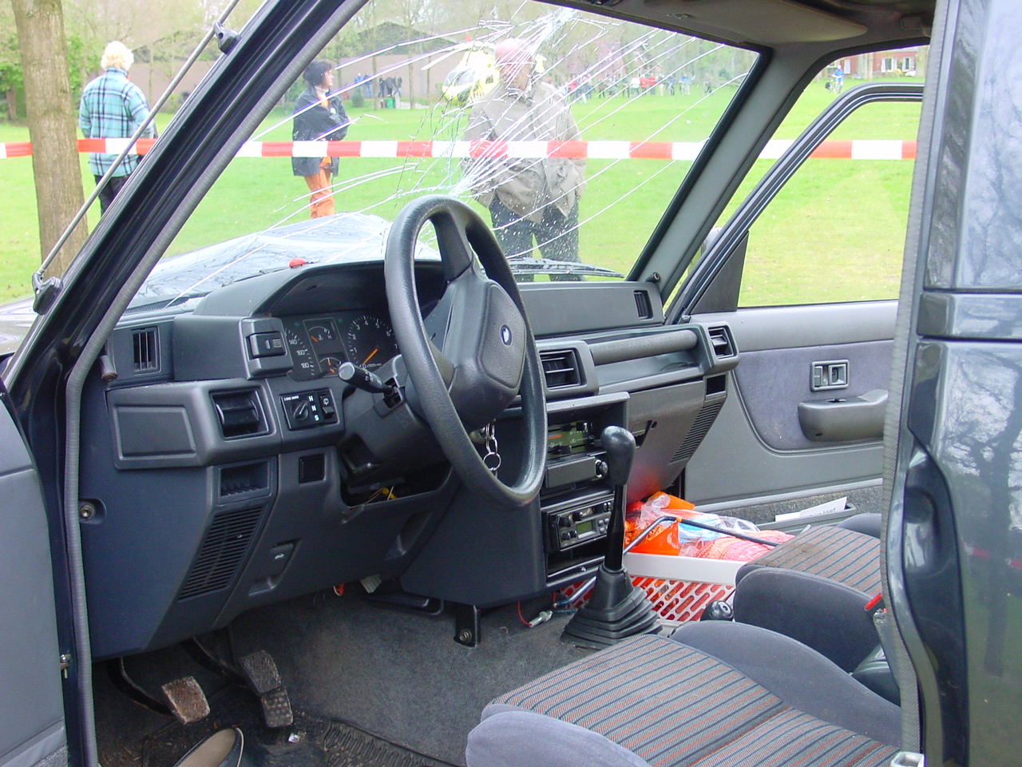
Notes:
Vervorming van het stuurwiel door de borst en buik

Slide 15
Gevolgen voor inzittenden
Na 1996: doodsoorzaak vooral deceleratietrauma met ernstige beschadiging inwendige organen
passagiercompartiment biedt bescherming tot 64 km/u (bij dragen van autogordels!)
Notes:
Denk hierbij aan het doorgeven van energie en absorberen hiervan door het lichaam van het slachtoffer.
Een mooi voorbeeld is dat er bij een rangeerterrein van de NS steeds schade aan de wagons was door het botsen tegen elkaar tijdens het rangeren. De wagens werden verstevigd en de klachten van de klanten kwamen binnen van kapotte spullen.
De energie werd doorgegeven naar binnen toe.
Dit gebeurt ook tijdens aanrijdingen. Is een passagierscompartiment vervormd dan moet men rekening houden met ernstig letsel totdat het tegendeel bewezen is.

Slide 16
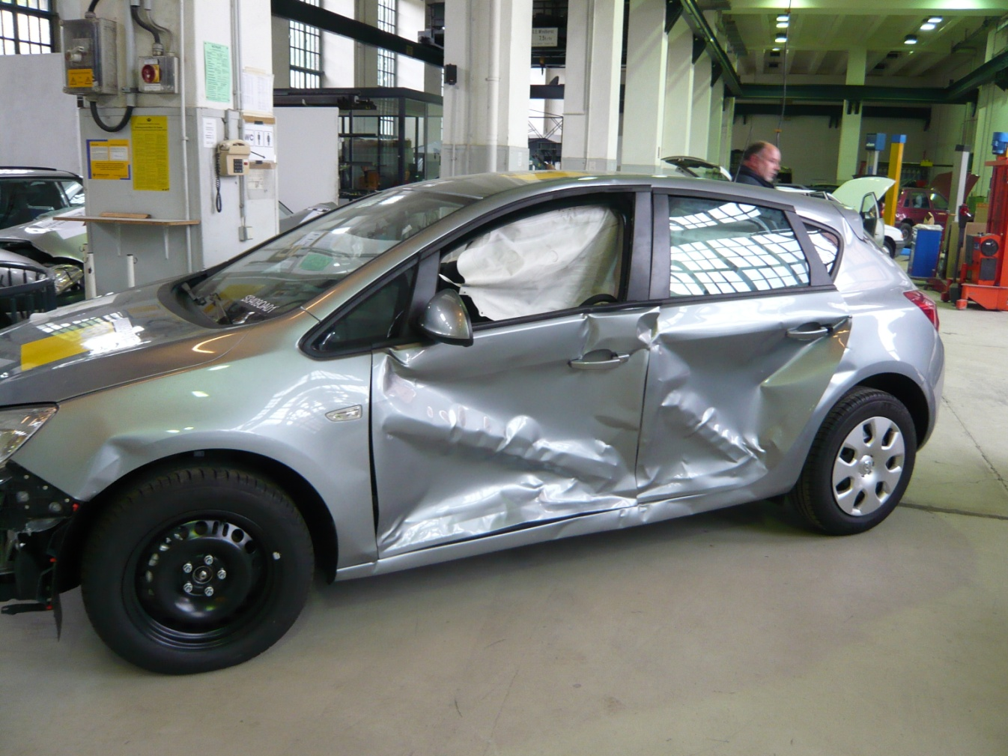

Slide 17
Deceleratietrauma
Een deceleratie van 10 m/s = 36 km/ uur in 0,2 sec geeft 70 % kans op orgaanschade.
Een deceleratie van 16 m/s = 52 km/uur in 0,2 sec geeft 70 % kans op dodelijk orgaanschade.
Notes:
Wet voor kinetische energie. Massa:2 x snelheid²
Is duidelijk: snelheid gaat boven massa.
Dus een aanrijding op de snelweg waarbij een personenwagen met een snelheid van 140 km/uur achterop een vrachtwagen die 100 km/uur rijdt geeft 70 % kans op orgaanschade.
Rijdt de vrachtwagen 80 km/uur geeft dezelfde aanrijding 70 % kans op dodelijk orgaanschade.

Slide 18
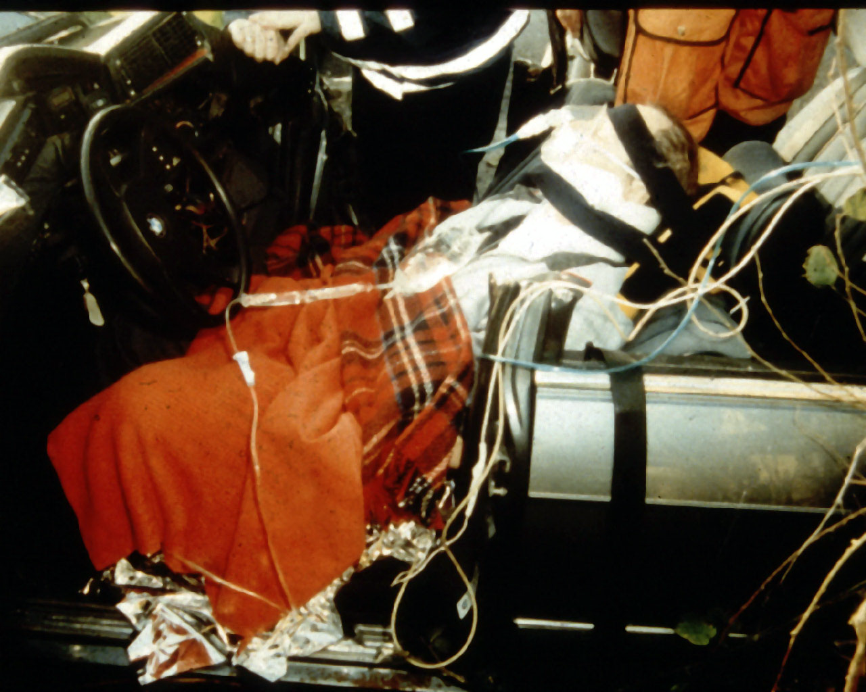
Notes:
Medisch kantklossen voor gevorderden
Een trauma slachtoffer heeft recht op:
1 lijn met zuurstof
2 infuuslijnen (groot volume)
1 saturatiemeter
1 tensiemeter
1 ecg kabel
Er zij in totaal dus 6 lijnen die naar een traumaslachtoffer gaan
Wie let hierop? De Ambulanceverpleegkundige of nummer 4 van de Brandweer?

Slide 19
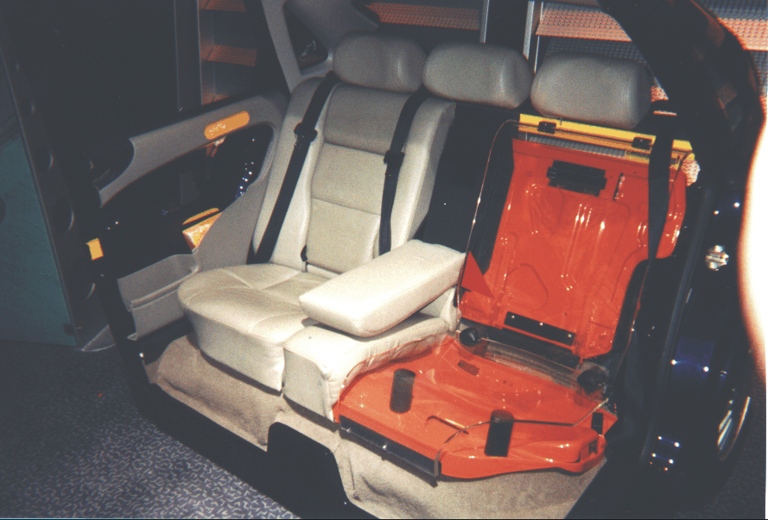
Notes:
De stoelen van de achterbank en de vergrendeling hiervan worden ook al van steviger staalsoort gemaakt. Dit ter voorkoming dat spullen die in de achterbak staan bij een aanrijding door de bank heen gaan.

Slide 20
Gevolgen voor inzittenden
Actieve en passieve systemen hebben directe invloeden!
Notes:
Dit filmpje geeft aan het verschil met head protecting system (HPS) en zonder HPS.
Let ook op de nek van de dummy tijdens het filmpje.

Slide 21
Actieve veiligheidsystemen
Onder actieve veiligheid wordt verstaan alles wat er op en rond een voertuig of machine wordt gedaan om de kans op een ongeval te beperken.
SRS = Supplementary Restraint System
SIPS = Side Impact Protecting System
IPS = Intelligent Protecting System
BLIS = Blind Spot Information System
EDS = Energy Deflection System
Antiblokkeersysteem
Gescheiden remsysteem
Electronic Stability Program
Verlichting rondom
Bestuurdersuitzicht
(smalle raam- en deurstijlen etc.)
Spiegels
Claxon
Banden

Slide 22
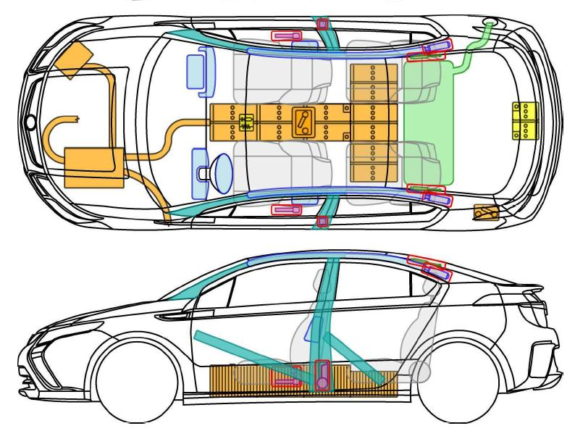
Passieve veiligheidsystemen
Onder passieve veiligheid wordt verstaan alles wat er op en rond een voertuig of machine wordt gedaan om de gevolgen van een ongeval te beperken.
Kooiconstructie
Veiligheidsgordels
Kreukelzone
Airbags
Gordelspanners
Vervormbare stuurkolom
Zacht dashboard
ROPS
AWS

Slide 23
Gevolgen voor inzittenden
Glas
ongezonde materialen bij binnendringing of inademing
meer snijwonden
grotere openingen dus snellere afkoeling
Notes:
Denk hier bij aan de windchill factor en de stof die vrij komt bij het zagen van gelamineerde ruiten.
Ook het laten springen van ruiten met een centerpons geeft veel fijn stof dat iedereen (slachtoffer en hulpverlener) inademt tijdens de hulpverlening.
In de wind kan het een stuk kouder aanvoelen dan uit de wind. Dit verschijnsel staat bekend als "windchill". Hoe kouder het is en hoe harder het waait des te kouder voelt het aan. We kunnen dat warmteverlies uitdrukken in een soort gevoelswaarde van de temperatuur, ook wel gevoelstemperatuur genoemd.
Voor de berekening daarvan bestaan verschillende methoden, waardoor in de media voor dezelfde dagen uiteenlopende getallen opduiken. Het KNMI maakt gebruik van de formule die de Amerikaanse textielfabrikant Robert Steadman heeft ontwikkeld. Zijn berekening is gebaseerd op het evenwicht tussen warmteverlies en warmteproductie van een gezond persoon. Hij gaat ervan uit dat de kleding is aangepast aan de weersomstandigheden en dat de persoon in de buitenlucht wandelt met een snelheid van bijna vijf kilometer per uur.
Bovendien betrekt Steadman in zijn berekening gegevens van de windsnelheid, luchtvochtigheid en zonnestraling. Een wandelaar zal een paar graden vorst bij een matige wind (windkracht 3) als enkele graden kouder ervaren. Bij een stormachtige wind is het voor zijn gevoel nog zeker 10° kouder. Een fietser zal de kou weer heel anders ervaren, waarbij het natuurlijk ook uitmaakt of hij wind tegen heeft. Onder extreme weersomstandigheden zijn in Nederland gevoelstemperaturen opgetreden van -20°C tot -25°C. Tijdens windvlagen kan de gevoelstemperatuur dan onder -30°C komen.

Slide 24
Gevolgen voor inzittenden
Airbags
luide knal (140 - 180 dB)
vrijkomen schadelijke stoffen
drukgolf in passagierscompartiment
letsels door wegslaande ledematen
letsels door bril dragen, pijp roken, etc.
brandwonden door wrijving

Slide 25
Gevolgen voor inzittenden
Gordelspaninrichtingen
claustrofobie
te water geraken
breken sleutelbeen
Notes:
Verborgen letsel dat we pas in het ziekenhuis zien.

Slide 26
Gevolgen voor hulpverlener
Decelleratietrauma maakt snelle behandeling noodzakelijk
Daarvoor is snel toegang verkrijgen tot het slachtoffer van levensbelang
Snel toegang verkrijgen wordt juist bemoeilijkt!
Notes:
Het gouden uur komt hier bij kijken, krijgen we niet het slachtoffer tijding naar het ziekenhuis breng dan de deskundigheid naar het slachtoffer!
De moderne auto’s gaan de hulpverlener steeds meer tegen werken.
Daarom eerst kijken en dan doen. Gebruik GBV (gezond boeren verstand)
Blijf op de hoogte van de nieuwste ontwikkelingen door het volgen cusussen en lezen van de vakliteratuur.

Slide 27
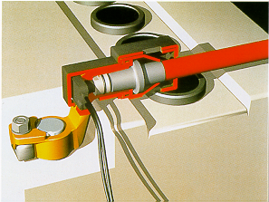
Recent verschenen
BMW X5
Safety Battery Terminal (SBT) bij crash:
Loskoppelen accupolen/hoofdstroomkabel
Openen centrale portiervergrendeling
Alarmverlichting aan
Interieurverlichting aan
maar
Airbags en telefoon (GSM) intact
Notes:
Werking van de veiligheidsaccuklem
De veiligheidsaccuklem is op de pluspool van de accu gemonteerd.
De ontsteker in de veiligheidsaccuklem wordt door de airbag-regeleenheid resp. door de satelliet
(regeleenheid) B-stijl rechts overeenkomstig de criteria voor activering van de airbags ontstoken.
Het ontstane gasvolume schuift de kabelpen uit de houder van de accuklem en verbreekt
daardoor de kabelverbinding tussen accu en startmotor/dynamo.
De overige verbruikers worden via de tweede kabelverbinding verder van spanning voorzien.
De veiligheidsaccuklem koppelt de accupluskabel tussen accu en startmotor/dynamo los en
voorkomt kortsluiting. De overige verbruikers worden verder wel van spanning voorzien.
Attentie
De veiligheidsaccuklem koppelt alleen de accupluskabel tussen accu en startmotor/dynamo los.
Om de beveiligingssystemen stroomloos te maken, moeten beide accukabels (min en plus) van
de accu worden losgenomen.
Veiligheidsvoorschriften voor niet-geactiveerde veiligheidsaccuklem
Het ontstekingspatroon van de veiligheidsaccuklem mag niet worden samengedrukt,
doorgesneden of verwarmd.
Een instabiele airbagcomputer heeft slechts 0,4 volt nodig om af te gaan. De straling van de GSM telefoon kan dit genereren.

Slide 28
Recent verschenen
Dataverstrekking per satelliet
Voorruit met ‘thermal imaging’: nachtkijker
Head Up Display (HUD): projecteren van gegevens op de voorruit
Notes:
Automatisch noodoproepsysteem "Assist"
Indien een van de gordelsystemen wordt geactiveerd, wordt via de in de fabriek ingebouwde module de ingeschakelde
mobiele telefoon in combinatie met het navigatiesysteem automatisch een noodoproep
naar de dienstaanbieder (service provider) gestuurd. Daarbij worden de autogegevens, het telefoonnummer
van de verongelukte auto en de actuele positie als SMS naar het callcenter van de
dienstaanbieder verstuurd.
Deze probeert contact te krijgen met het in de SMS verstuurde telefoonnummer. Indien deze
poging niet slaagt, wordt direct de dichtstbijzijnde reddingsdienst geïnformeerd en een reddingsactie
gestart. (BMW)

Slide 29
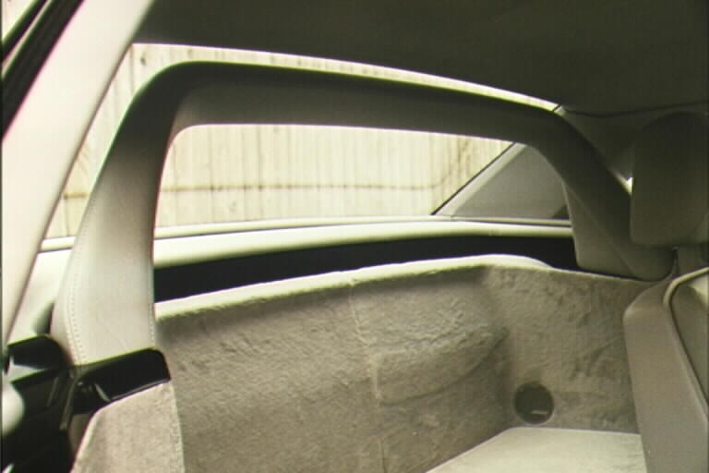
Recent verschenen
Automatische rollbar systemen
Notes:
Werking van het koprolbeveiligingssysteem
Het koprolbeveiligingssysteem bestaat bij de modellen van de 3-serie (E36) uit twee koprolbeveiligingsbeugels
achter de hoofdsteunen van de achterbank (zichtbaar) en bij de modellen van de
3-serie (E46) uit twee koprolbeveiligingsbeugels in de hoofdsteunen van de achterbank (onzichtbaar).
De geïntegreerde koprolsensoren activeren bij het bereiken van de grenswaarden de
vergrendelingen en de koprolbeveiligingsbeugels worden door veerkracht uitgeschoven.
In de eindstand zijn de koprolbeveiligingsbeugels mechanisch vergrendeld.
Het koprolbeveiligingssysteem is een apart systeem en heeft geen verbinding met de
airbagre geleenheid.
Koprolbeveiliging
3-serie
Gaat meestal af als de wagen een snelle kanteling van meer dan 35 ⁰ maakt.

Slide 30
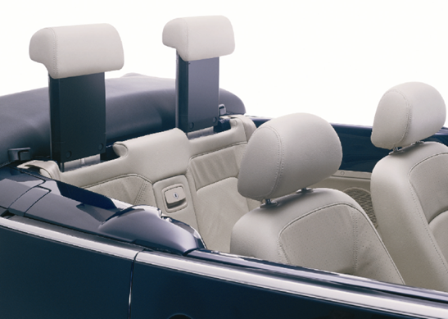
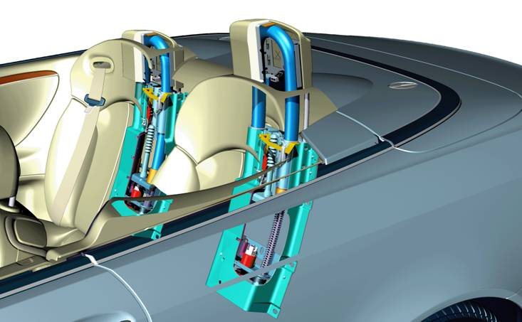
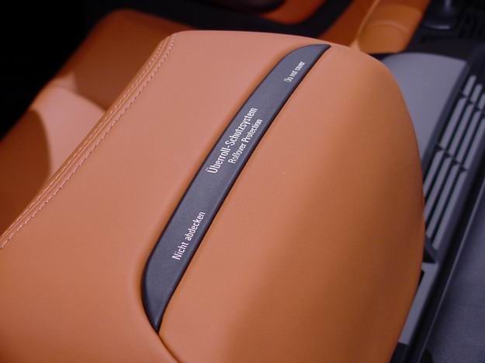
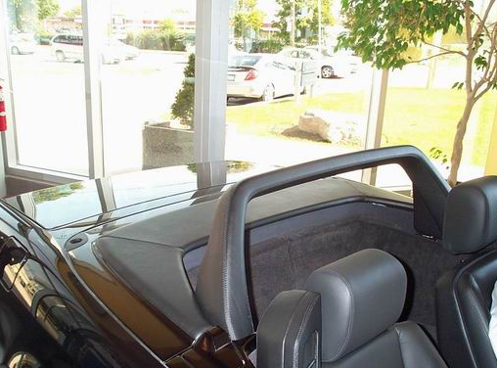
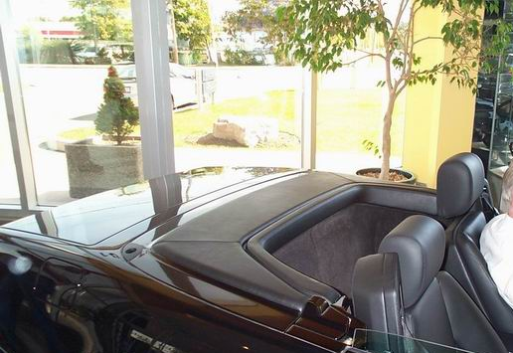
ROPS
Notes:
Rollover protective systems are a more recent example of other safety systems that also have the risk of causing injury to rescuers. Against the risk must be appreciated as being very small but it is always good to know about potential hazards no matter how small the risk is.

Slide 31
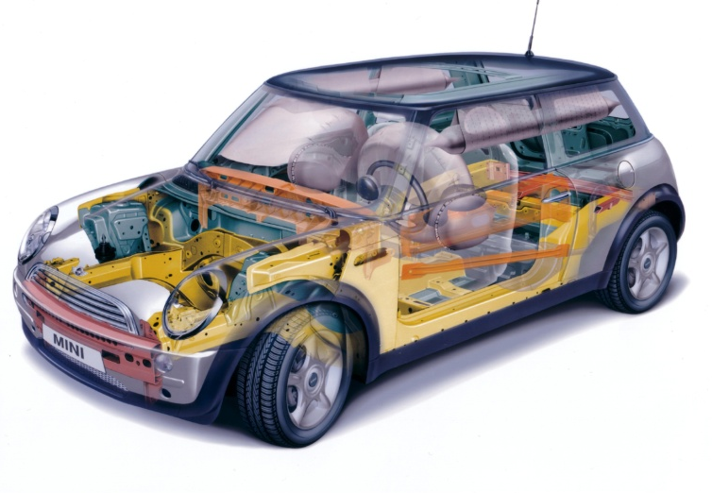
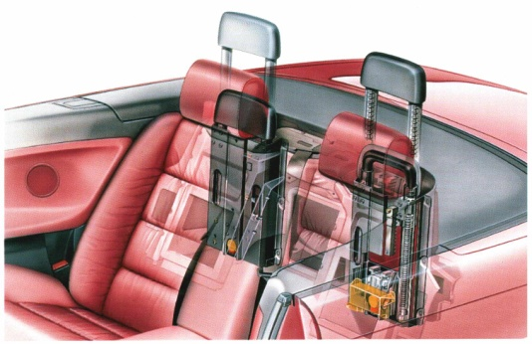
25
75
30
25
Blijf uit
het pad
van ROPS
en
Airbags
Notes:
Another recent trend in extrication training is to make use of the 30 60 90 rule. This is a good approach but must be thought in the correct way. In other words we must be sure to explain that the 30 60 90 rule is a guide to the area a rescuer should avoid as much as possible. Especially in the early stages of a rescue before the battery has been disconnected. It is of course impossible to never go in to this area and that is why it is important that rescuers understand the nature of the rule as a safety guide.

Slide 32
Benadering
Ongeval
Fase 1
Risicobeheersing /
Stabilisatie
Fase 2
Toegang verschaffen
tot slachtoffer
Fase 3
Fase 4
Traumazorg /
Stabilisatie slachtoffer
Ruimte creëren:
slachtoffer bevrijden
Fase 5
Slachtoffer immobiliseren
en verplaatsen uit wrak
Evaluatie en
oefening

Slide 33
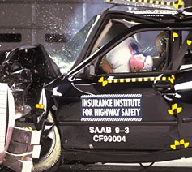
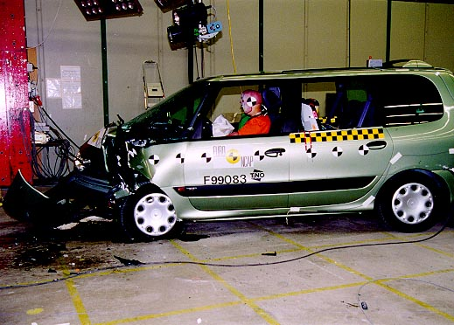
Fase 5
Notes:
Wat moet er in fase 5 besproken worden?

Slide 34
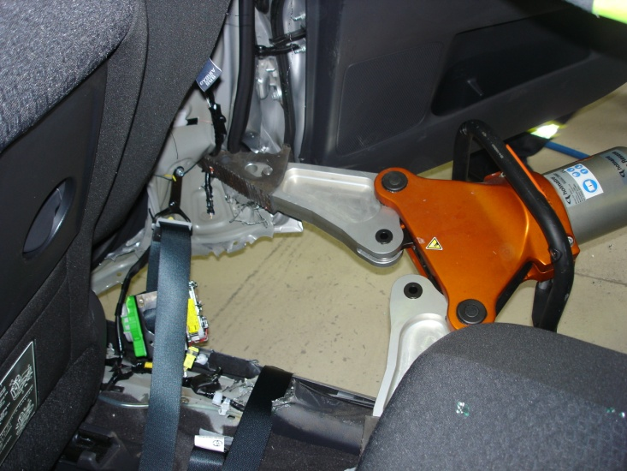
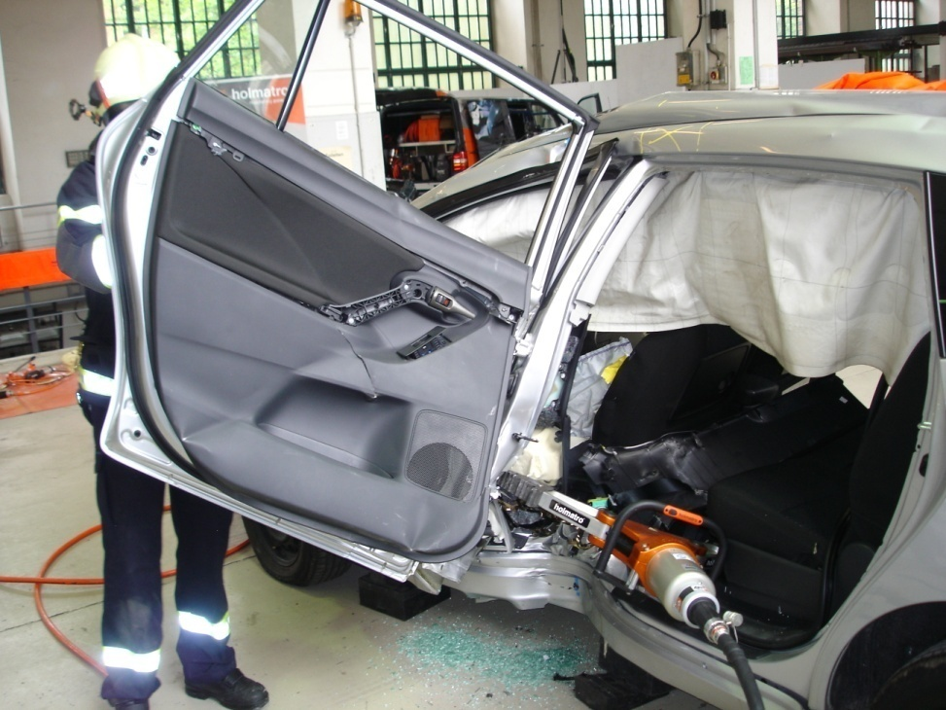

Slide 35
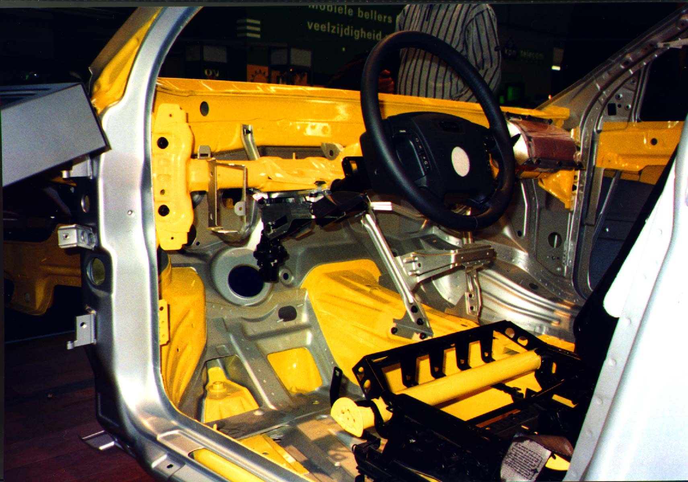
Boron staal
Notes:
Saab 95.
Als hier een brandweerkorps bij komt die redgereedschap bij zich heeft welke 7 jaar of ouder is dan hoeven ze het niet uit de wagen te halen.
Afschrijving van hydraulisch redgereedschap zit tussen de 7 en 10 jaar.
Dit is goed voor 4 tot 6 nieuwe generaties auto’s

Slide 36
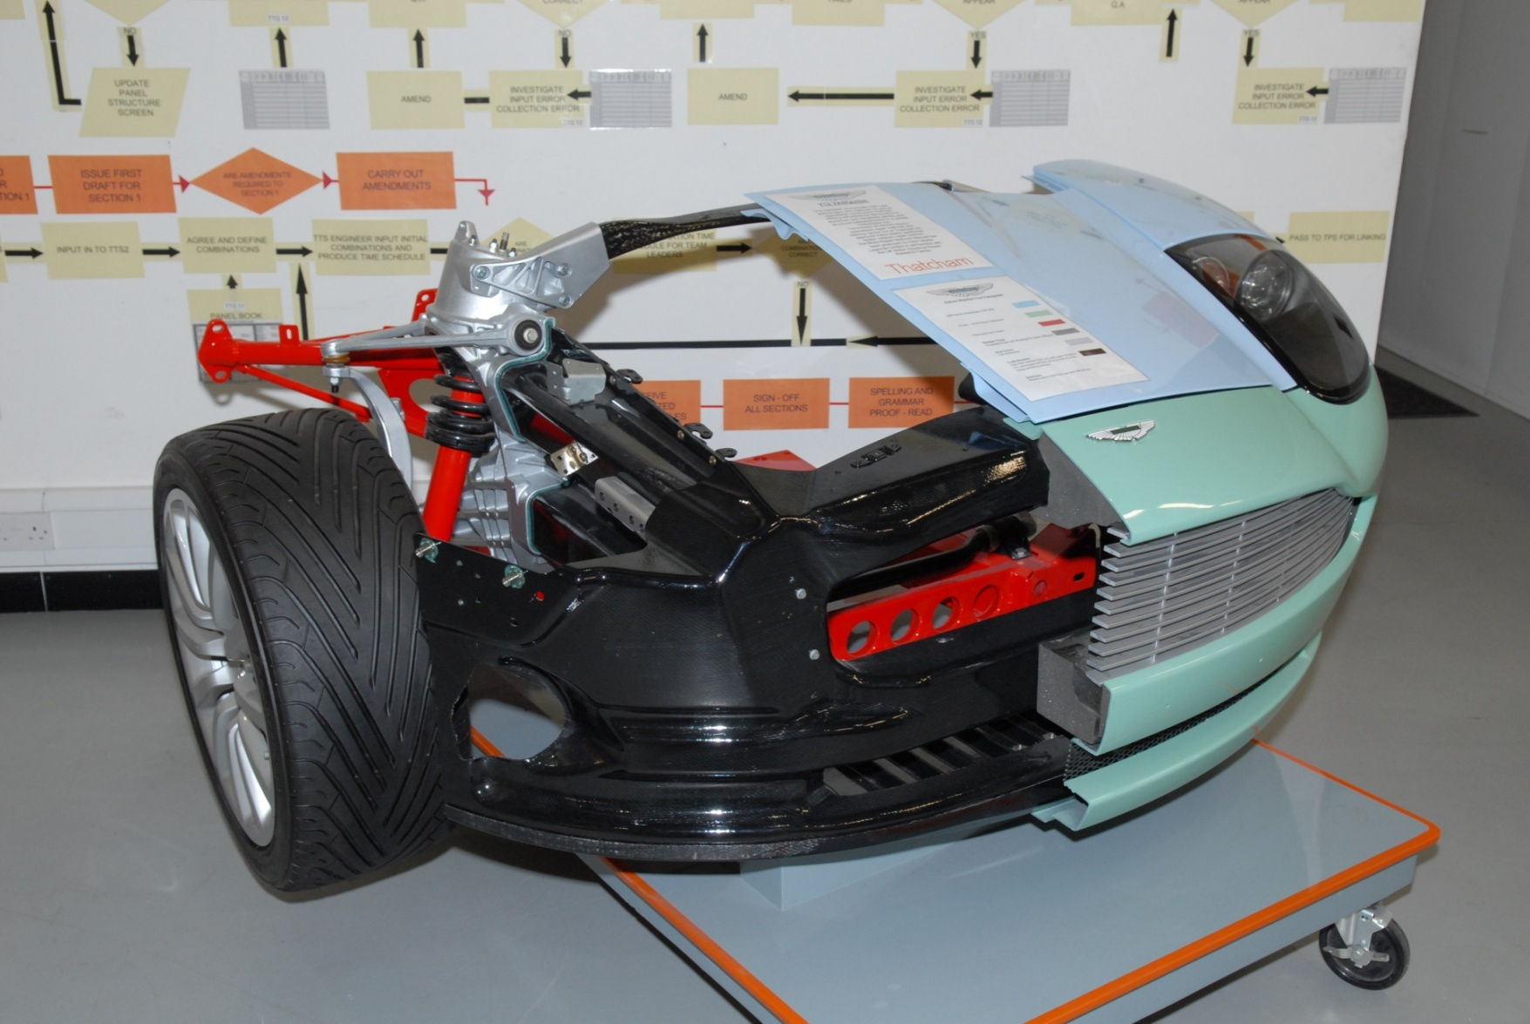
Aston Martin - carbon fibre
Notes:
Aston Martin Carbon Fibre front with lightweight fibreglass panels. Very hazardous and BA must be worn when using reciprocating saws

Slide 37
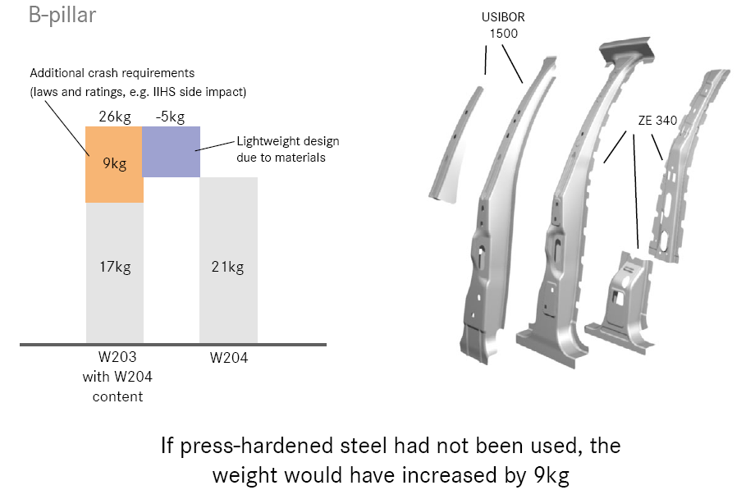

Slide 38
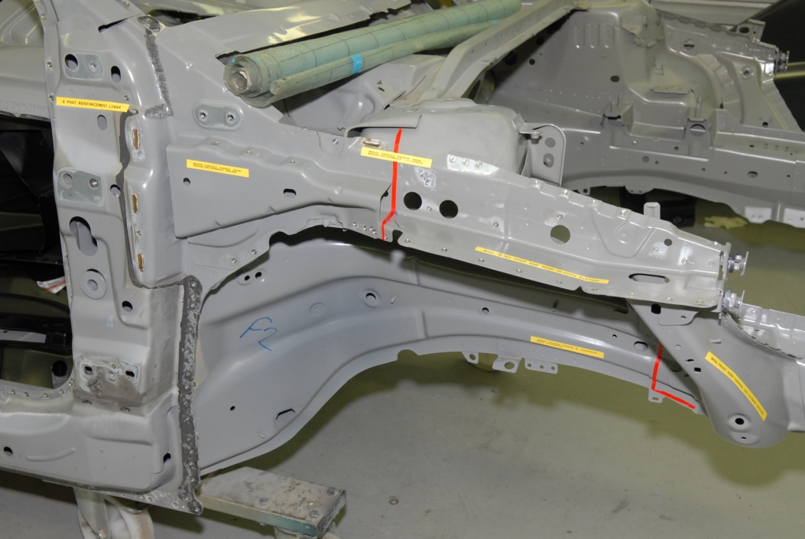
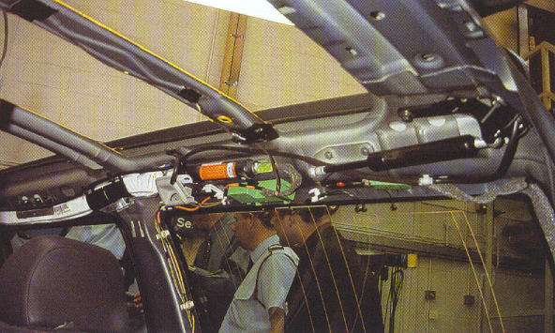

Slide 39
Benadering
Ongeval
Fase 1
Risicobeheersing /
Stabilisatie
Fase 2
Toegang verschaffen
tot slachtoffer
Fase 3
Fase 4
Traumazorg /
Stabilisatie slachtoffer
Ruimte creëren:
slachtoffer bevrijden
Fase 5
Slachtoffer immobiliseren
en verplaatsen uit wrak
Fase 6
Evaluatie en
oefening

Slide 40
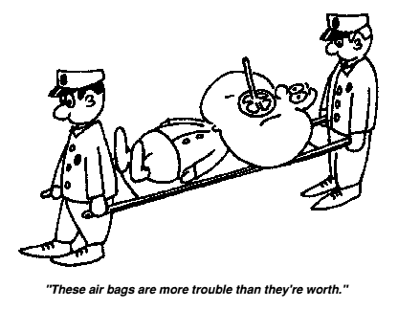
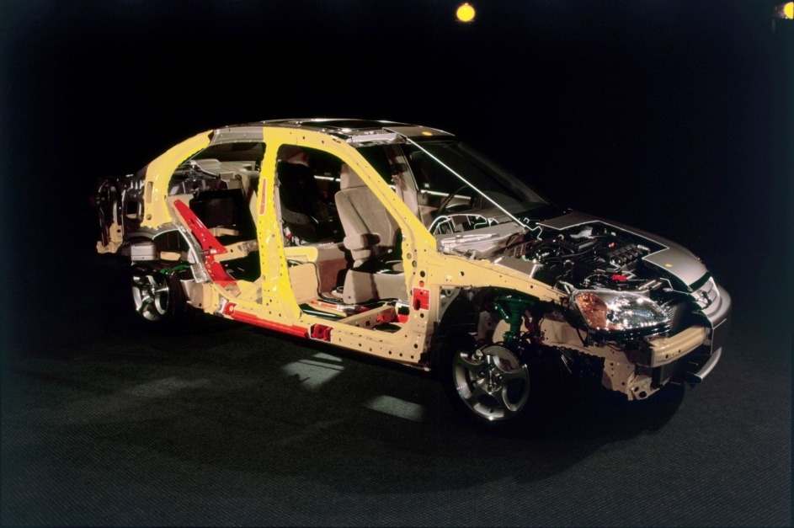
Notes:
Wat moet er in fase 6 besproken worden?

Slide 41
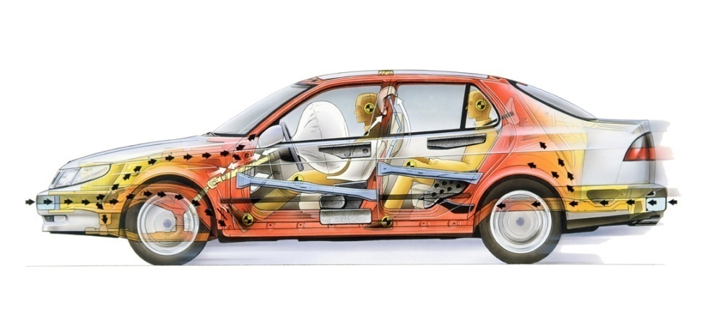
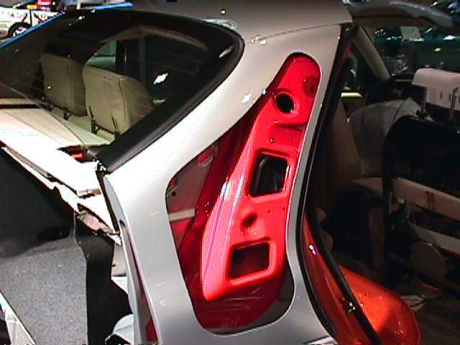
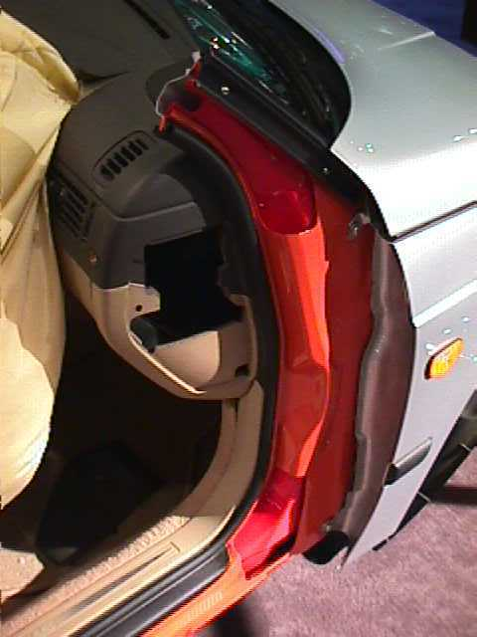
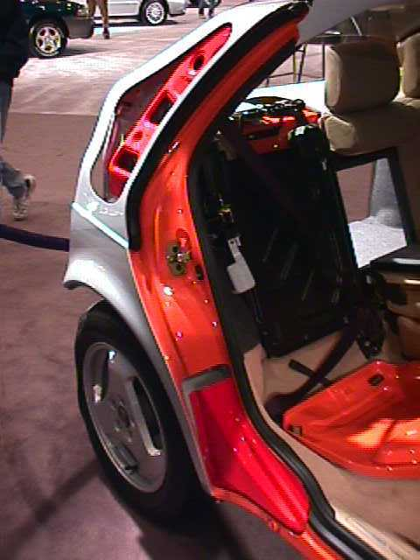
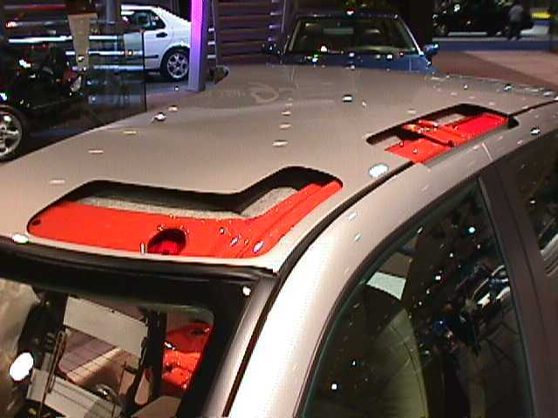
Ruimte om te knippen

Slide 42
Benadering
Ongeval
Fase 1
Risicobeheersing /
Stabilisatie
Fase 2
Toegang verschaffen
tot slachtoffer
Fase 3
Fase 4
Traumazorg /
Stabilisatie slachtoffer
Ruimte creëren:
slachtoffer bevrijden
Fase 5
Slachtoffer immobiliseren
en verplaatsen uit wrak
Fase 6
Evaluatie en
oefening
Fase 7

Slide 43
Wat is het doel van een evaluatie?
Wanneer doet u een evaluatie?
En met wie?
Wat wordt er geëvalueerd?
Notes:
Laat de cursisten deze vragen beantwoorden.
Met alle betrokken hulpverleners
Zo kort mogelijk na de inzet
Bespreek:
inzetprocedures
communicatie
wat ging goed
wat kan beter
wie realiseert verbeteringen

